Slide 1
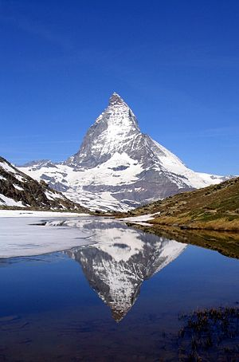
תוכנית הלמידה המשמעותית
תשע"ח

Slide 2
מבנה תעודת הבגרות החדשה
7 מקצועות חובה - 16 יח"ל ( 17/18 )
2 מקצועות בחירה - 5 יח"ל (10)
במגמות אלקטרוניקה וביו-רפואה – 15 יח"ל
3 שע' מבוא למדעים [ביולוגיה/כימיה]- ב- י'.
שני מקצועות השכלה כללית – ב-י'.
מחויבות אישית – לאורך כל הלימודים בתיכון.
שעורי חנ"ג
שיעורי חינוך
שיעורי חקלאות – במסגרת מקצועות מורחבים ולכיתות נחשון

Slide 3
מבנה תוכנית הלימודים בבית הספר
בכל כיתה נלמד מקצוע מורחב ראשי:
י1 [נחשון]: כימיה
י2, י7 [ספורט]: חינוך גופני מורחב
י3 [אתגר]: חקלאות
י4 [ביו-רפואה]: מערכות בריאות [10 יח"ל]
י5 [מב"ר]: מדעי החברה
י6 [קולנוע]: קולנוע מורחב
י8, י9 [עיונית]: מדעי החברה
י10, י11, י12 [עולים]: חקלאות/בחירה

Slide 4
מקצועות חובה
תנך- 2 יח"ל
היסטוריה-2 יח"ל
אזרחות-2 יח"ל
ספרות-2 יח"ל
לשון והבעה-2 יח"ל
מתמטיקה – 3 יח"ל / 4 יח"ל / 5 יח"ל
אנגלית – 3 יח"ל / 4 יח"ל / 5 יח"ל
חינוך גופני – הערכה פנימית בלבד.

Slide 5
מקצועות הרחבה
פיסיקה
כימיה
ביולוגיה
מדעי המחשב
חוק ומשפט
חקלאות
לימודי ארץ ישראל
מדעי החברה
אמנות
דיפלומטיה ופתרון סכסוכים
ערבית

Slide 6
מבנה ציון הבגרות
בכל מקצועות החובה והבחירה מתקיים מבנה של 30/70 ע"פ הפירוט:
30%- הערכה בית ספרית [הערכה פנימית]: ציון הניתן ע"י בית הספר על בסיס עבודות/מבחנים ונעשה ע"פ רוב בשנה"ל הראשונה.
70% -הערכה חיצונית: בחינה חיצונית, שבה ציון בית הספר [לשעבר ציון הגשה] מהווה משקל של 30% וציון הבחינה עצמה מהווה משקל של 70%). ציון הבגרות הסופי הוא שקלול של שתי ההערכות.
מספר המבחנים החיצוניים בכל מקצוע [חובה ומורחב] צומצם למבחן אחד בלבד [למעט מתמטיקה ואנגלית].

Slide 7
המקצועות בהם מתקיימת הערכה חלופית בכיתה י'
תנך
ספרות
לשון
היסטוריה
מתמטיקה- בחינה פנימית במבנה בגרות (3 יח"ל)
מקצועות מורחבים - ע"פ החלטת רכז המקצוע בתיאום המפמ"ר.

Slide 8
מועדי ההיבחנות במבחן חיצוני
ככלל המבחנים החיצוניים יתקיימו בסוף כיתה י"א [ע"פ החלטת משרד החינוך – אין הערכה חיצונית בכיתה י'], ובמהלך כיתה י"ב.
אוכלוסיות ייחודיות- כגון: מב"ר, אתגר, ח"מ- יוכלו לבצע חלק מהמבחנים בחורף י"ב.
ישנם מסלולים מואצים [אנגלית, מתמטיקה, כימיה בכיתות נחשון] בהם מתקיימים חלק מהמבחנים החיצוניים במועד חורף – ע"פ שיקולי בית הספר.

Slide 9
מבוא למדעים
כל תלמיד בבה"ס חייב ללמוד מבוא למדעים בהיקף של 3 ש"ש.
תלמיד הלומד שני מקצועות מדעיים מורחבים [תקף בכיתות נחשון וביו– רפואה] פטור מלימודי מבוא למדעים.
בתיכון מוסינזון נלמדים מבוא לביולוגיה ומבוא לכימיה.
הלימודים מתקיימים במהלך כיתה י' בלבד – בסיומם מקיימים בחינה פנימית + הערכה חלופית.
מבוא למדעים אינו מבחן הנספר במניין היח"ל לבגרות – אך מהווה תנאי לזכאות לתעודת בגרות [נדרש ציון עובר].

Slide 10
השכלה כללית
כל תלמיד בבה"ס חייב ללמוד 2 קורסים של השכלה כללית בהיקף של 2 ש"ש [קורס אחד בכל מחצית]
מקצועות ההשכלה הכללית לבחירה: קולנוע, אורח חיים כלכלי, חוק ומשפט, מגדר, לימודי ארץ ישראל.
בכיתות מב"ר, אתגר וכיתות עולים ילמדו קולנוע ומגדר.
הלימודים מתקיימים במהלך כיתה י' בלבד – בסיומם מקיימים בחינה פנימית + הערכה חלופית.
תלמידי י1 נחשון הלומדים ותלמידות מגמת מחול הלומדות אנטומיה פטורים מלימודי השכלה כללית.

Slide 11
תוכנית מחויבות חברתית [אישית וקבוצתית]
כל תלמיד מחויב בשעות תרומה לקהילה בפריסה של 3 שנים:
יוד- 60 שעות אישיות, 9 שעות קבוצתיות, 21 שעות עיוניות
י"א- 30 שעות אישיות, 21 שעות קבוצתיות, 15 שעות עיניות
י"ב- 27 שעות קבוצתיות, 9 שעות עיוניות(שעות אישיות- בחירה )
עבודה עיונית כל שנה
יום חשיפה בית ספרי, יום חשיפה עירוני.
ליווי של מחנכים, ניהול הנושא ע"י רכזת מעורבות חברתית.
מעורבות הורים – חשובה ביותר

Slide 12
התאמות לימודיות
רמה 3- מפצה על ליקויים ברמה קשה מאוד(התאמות המשנות את המהות הנמדדת –תנאי הבחינה ותוכנה)
*באישור ועדת התאמות מחוזית-משרד החינוך
*מבחן בעל-פה
*מבחן מותאם בלשון
*הקראה והכתבה בלשון
*מבחן מותאם במקצועות רבי מלל
*המרת מתמטיקה למקצוע מדעי חלופי
*השמעה והקלטת תשובות באנגלית (בחינה מתוקשבת)
רמה 2- מפצה על ליקויים ברמה בינונית (התאמות המתייחסות לשינויים בתנאי הבחינה, אך לא בתכני הבחינה-פגיעה חלקית במהות)
*באישור ועדת התאמות מחוזית-משרד החינוך
*הקראת שאלון הבחינה
*הכתבת תשובות לבוחן ניטראלי
*השמעת שאלון הבחינה באנגלית או הקלטת/הקלדת התשובות
*התעלמות משגיאות כתיב באנגלית (רק בשאלון Gברמת 5יח"ל)
רמה 1- עד 20%
מפצה על ליקויים קלים (התאמות השומרות על מתכונת בבחינה ואופייה-ללא פגיעה במהות)
באישור ועדה בית ספרית
*שעתוק הבחינה
*הארכת זמן ב-25%
*דף נוסחאות מורחב במתמטיקה
*הגדלת שאלון הבחינה
*התעלמות משגיאות כתיב בעברית

Slide 13
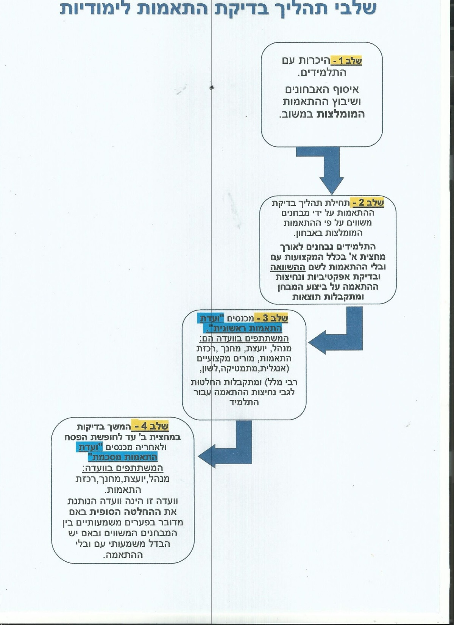

Slide 14
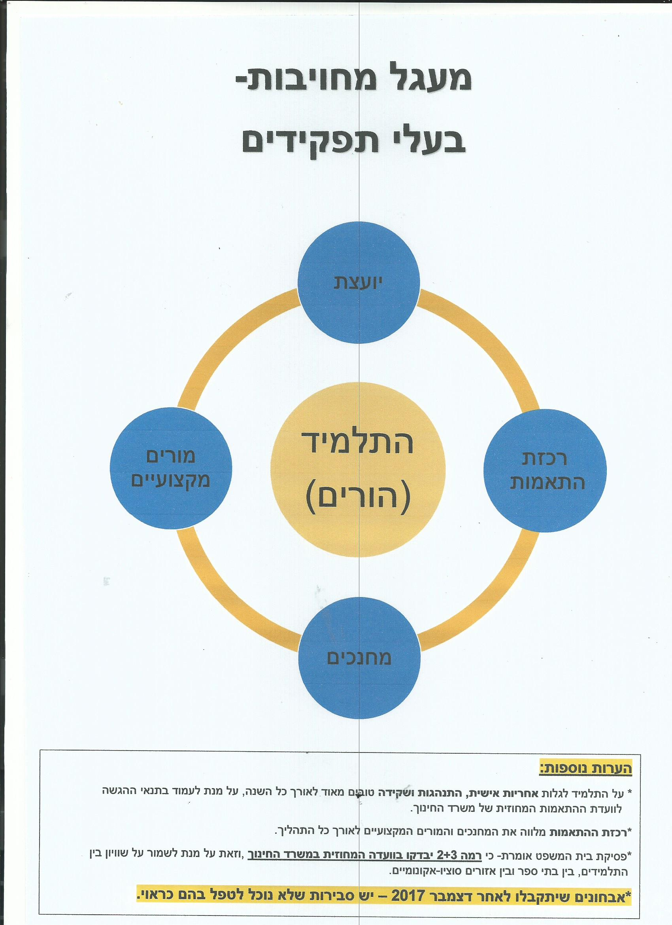

Slide 15
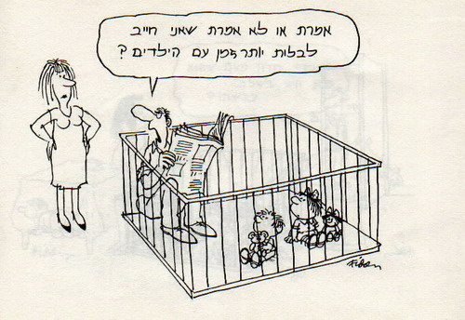
שאלות?

